Slide 1
СУБД ПРОЕКТ
Программная система
для проектирования трубопроводов
Полозова Ольга Владиславовна
bdtp@truboprovod.ru
http://www.truboprovod.ru

Slide 2
Интеграция
и комплексные решения
БД элементов
(УБД)
Теплогидравлические расчеты
Генератор
классов
Гидросистема
P&ID
Графическая
система
Расчеты на прочность
трубопроводов и оборудования
БД
проекта
(БДТП)
СТАРТ
ПАССАТ
Штуцер-МКЭ
Изоляция
СЭУ
ВТ
Раздел проекта ТИ
С
КИП
СМЕТА

Slide 3
Структура СУБД ПРОЕКТ
Универсальная база данных (УБД)
Трубы
Арматура
Крепеж
Заводы
Детали
Опоры
Материалы
Правила
выбора
Генератор
классов
(миникаталогов)
Классы
База данных
текущего
проекта
(БДТП)
СЭУ
C
КИП
ВТ
СМЕТА

Slide 4
Универсальная база данных (УБД)
Содержит характеристики
  материалов;
  труб;
  деталей;
  арматуры;
  элементов трубопроводов.
Содержит правила выбора;
Имеет интерфейс, ориентированный на специалистов по трубопроводам.
Имеет средство просмотра базы с мощными средствами фильтрации.

Slide 5
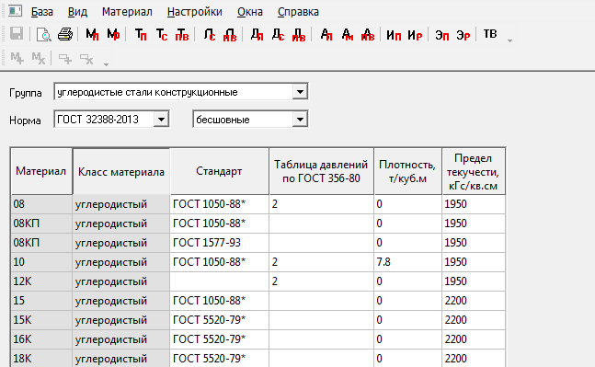
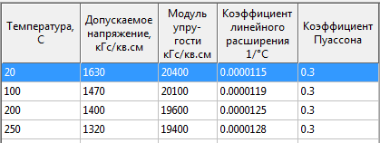
Универсальная база данных (УБД).Материалы

Slide 6
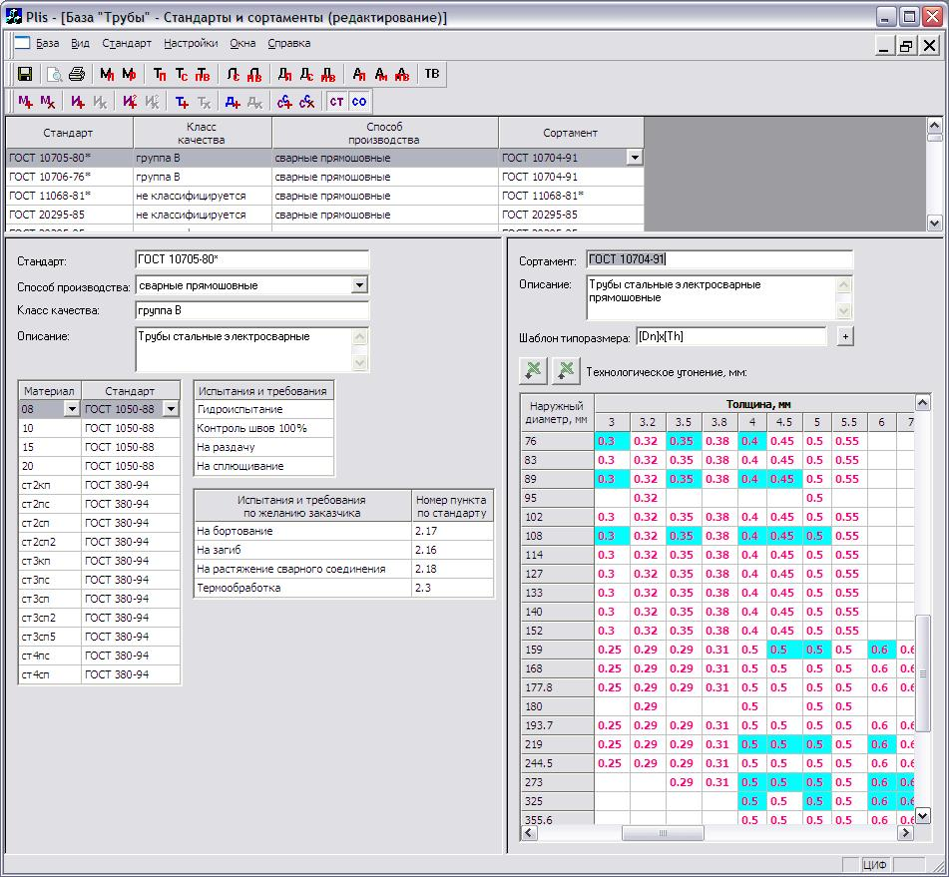
Универсальная база
данных (УБД). Трубы. Стандарты

Slide 7
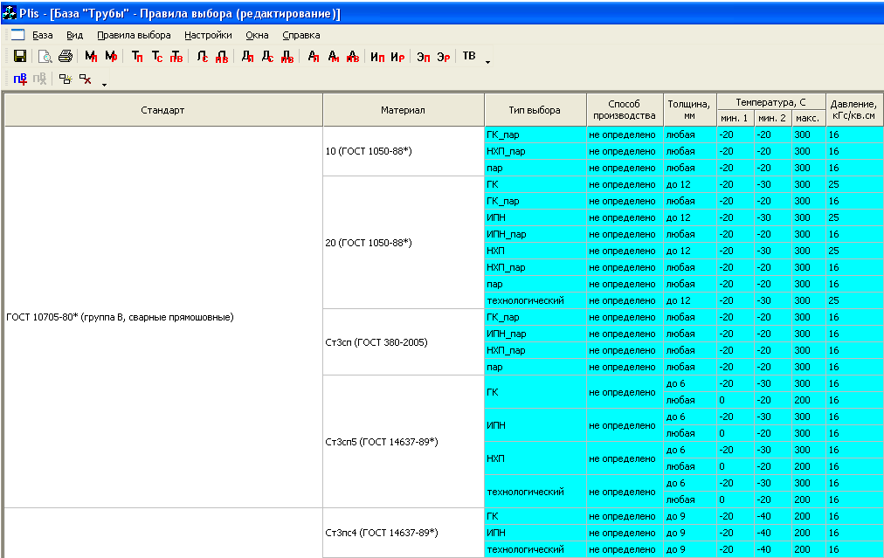
Универсальная база данных (УБД).
Трубы. Правила выбора

Slide 8
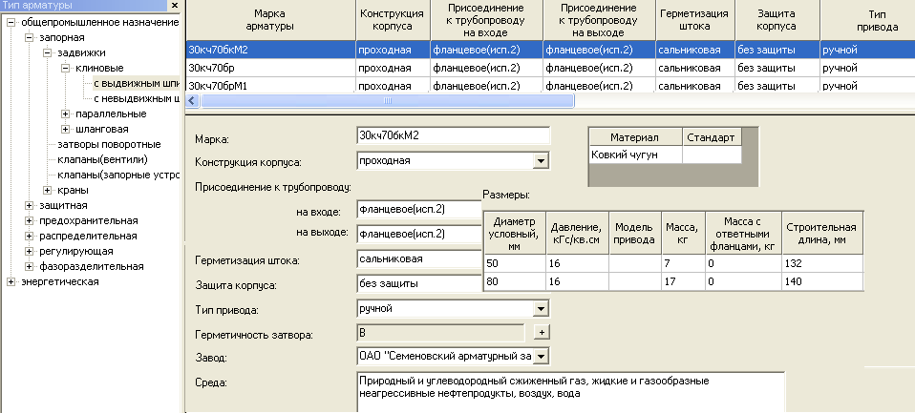
Универсальная база данных (УБД).
Арматура. Марки

Slide 9
Генератор классов (ГК)
Учитываются правила выбора:
  Правила устройства и безопасной эксплуатации трубопроводов пара и горячей воды (ПБ 10-573-03)
  Правила устройства и безопасной эксплуатации технологических трубопроводов (ПБ 03-585-03)
  Технологические трубопроводы нефтеперерабатывающей, нефтехимической и химической промышленности. Требования к устройству и эксплуатации (СА 03-005-07)
  Индивидуальные правила
Отбор труб и фасонных деталей выполняется расчетом на прочность по давлению.
Использование классов позволяет разделить роли специалистов при проектировании.
Применение классов способствует единой корпоративной технической политике при проектировании.

Slide 10
Генератор классов (ГК). Трубы и детали

Slide 11
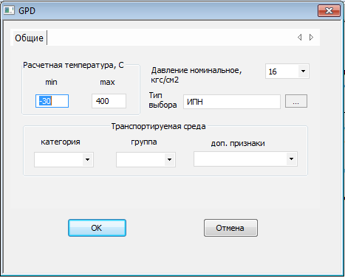
Генератор классов (ГК). Арматура

Slide 12
База данных текущего проекта (БДТП)
Входные данные содержат:
  Характеристики участков с именами классов
  Диаметры
  Типы изделий и их количество по высотам
Генерация выходных документов
  Сводная экспликация участков (СЭУ)
  Ведомость трубопроводов по участкам (ВТ)
    Дополнительные испытания труб
    Распаковка деталей сборочных узлов
  Спецификация (С)
  Задание сметному отделу
  Задание отделу КИП
Интерфейс с программой «Изоляция»

Slide 13
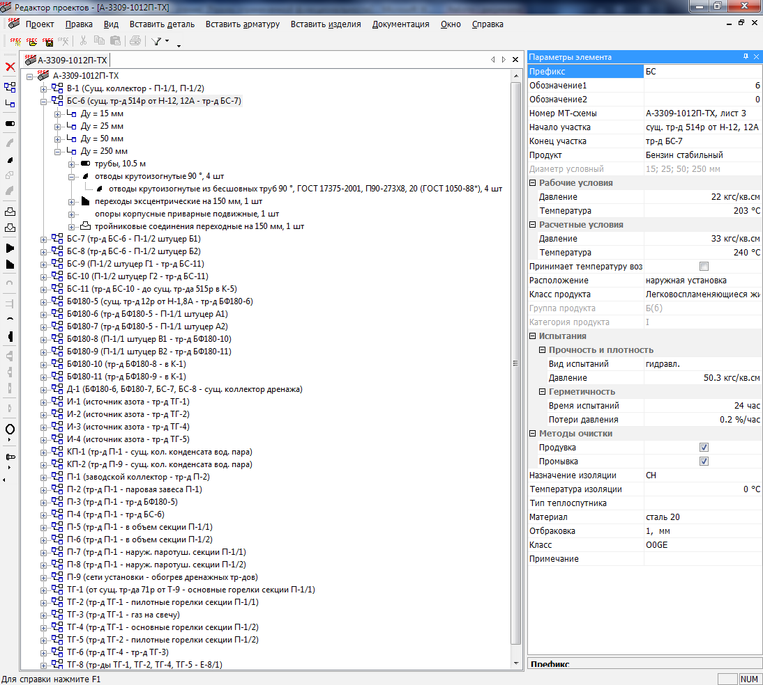
База данных текущего проекта (БДТП)

Slide 14
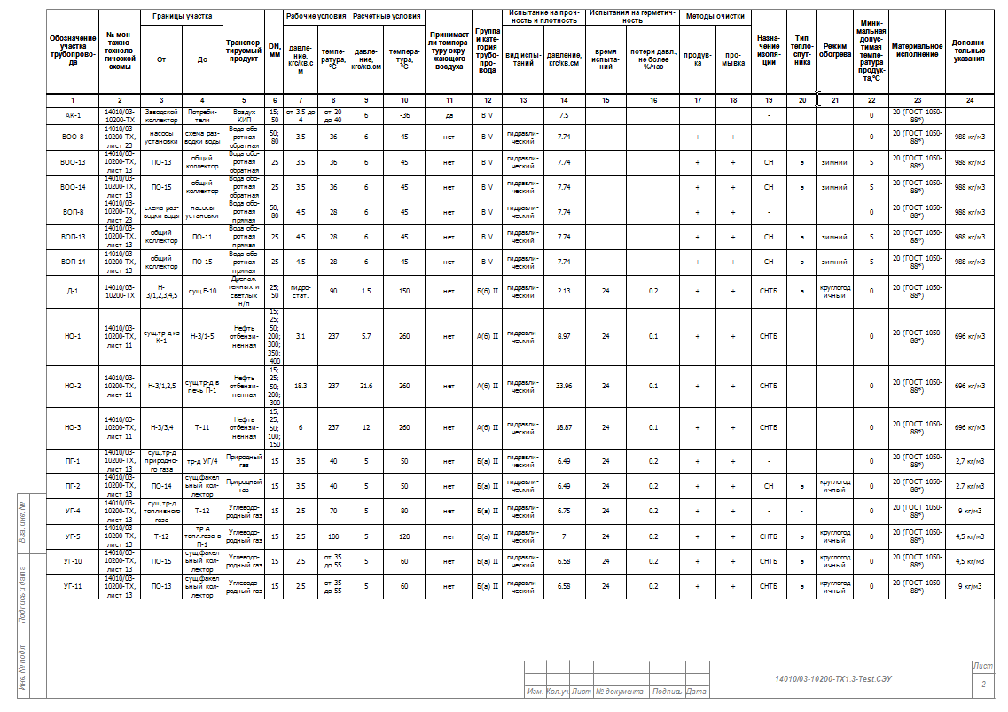
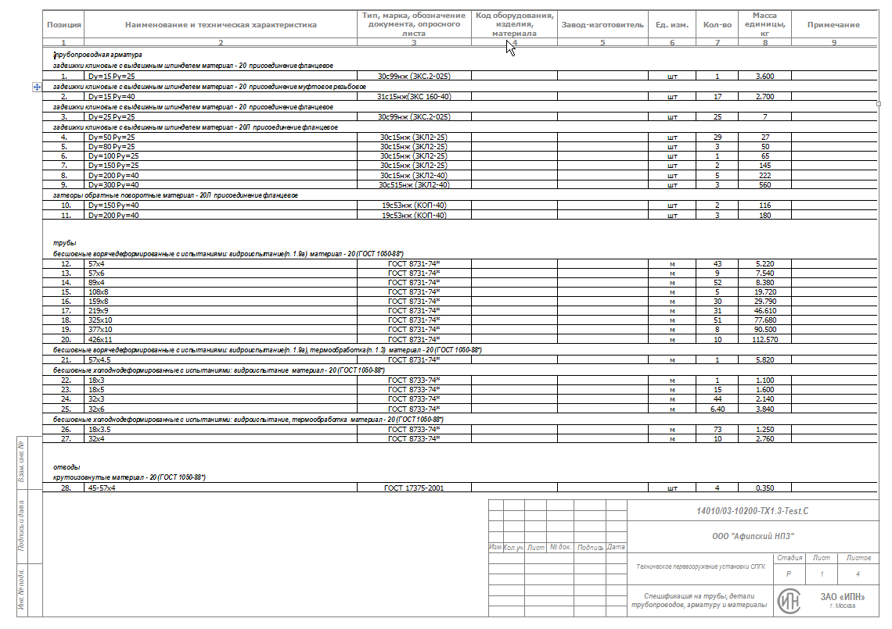
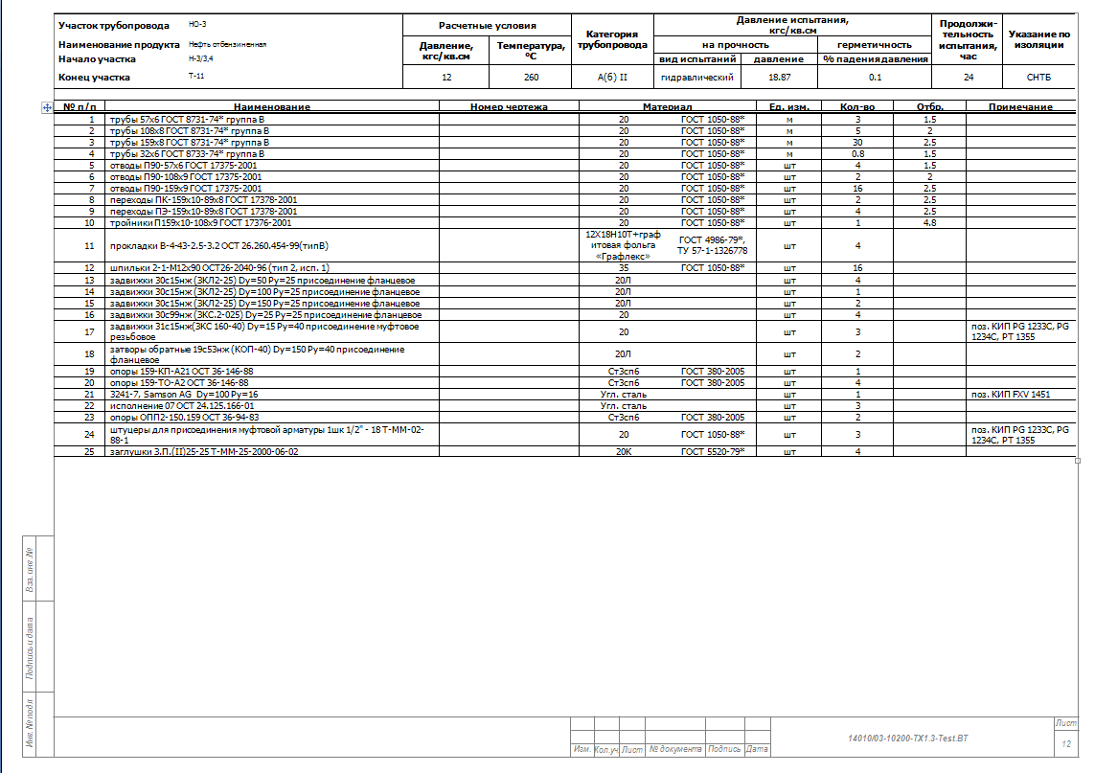
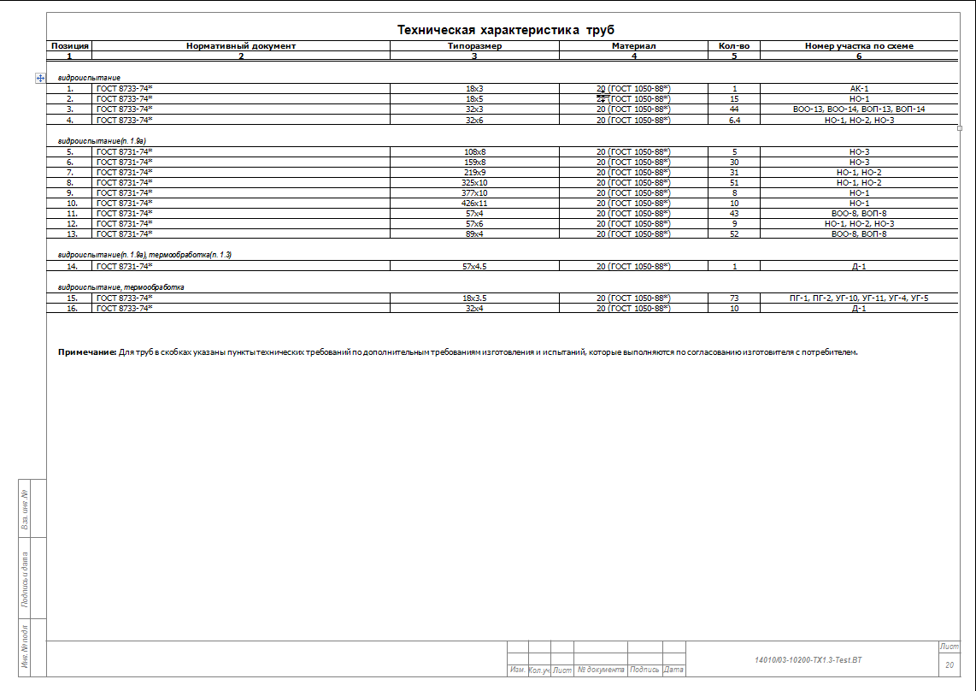
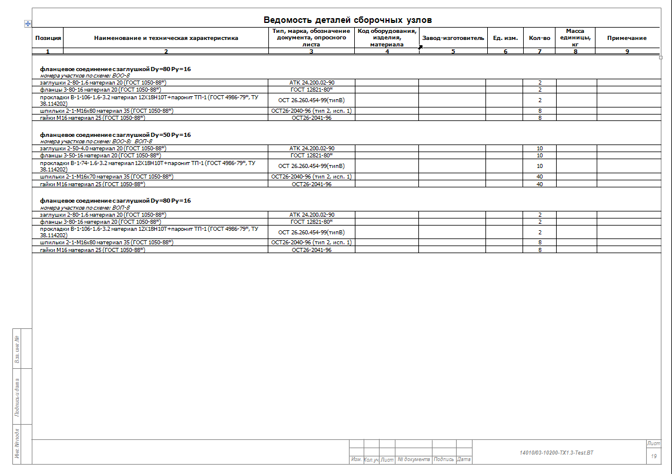
БДТП. Выходные документы
СЭУ, ВТ, С

Slide 15
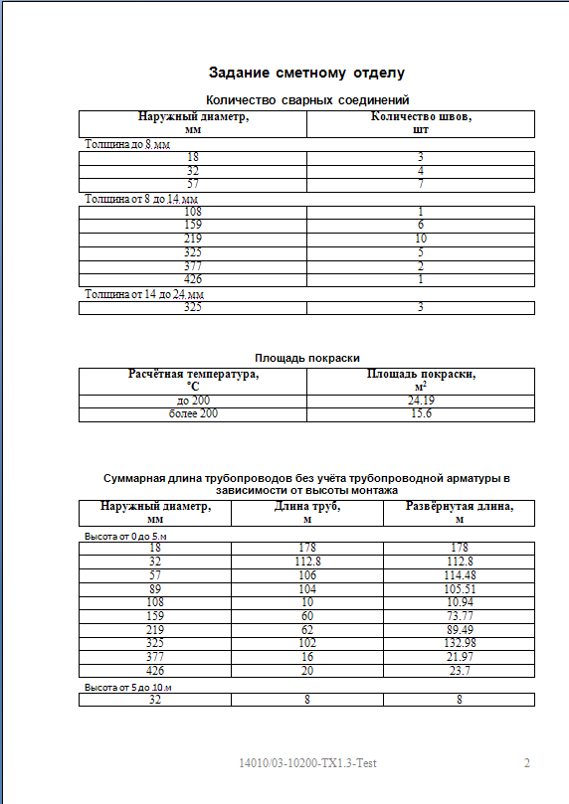
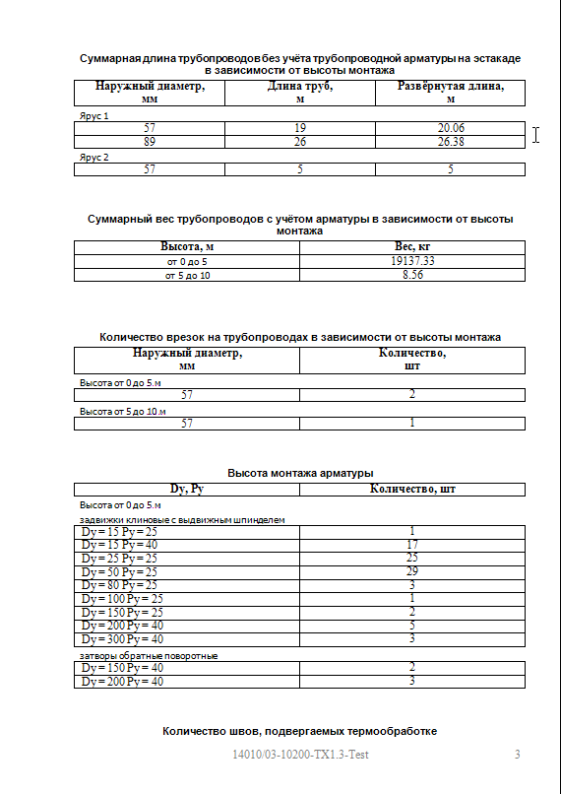
БДТП. Выходные документы
Задание сметному отделу

Slide 16
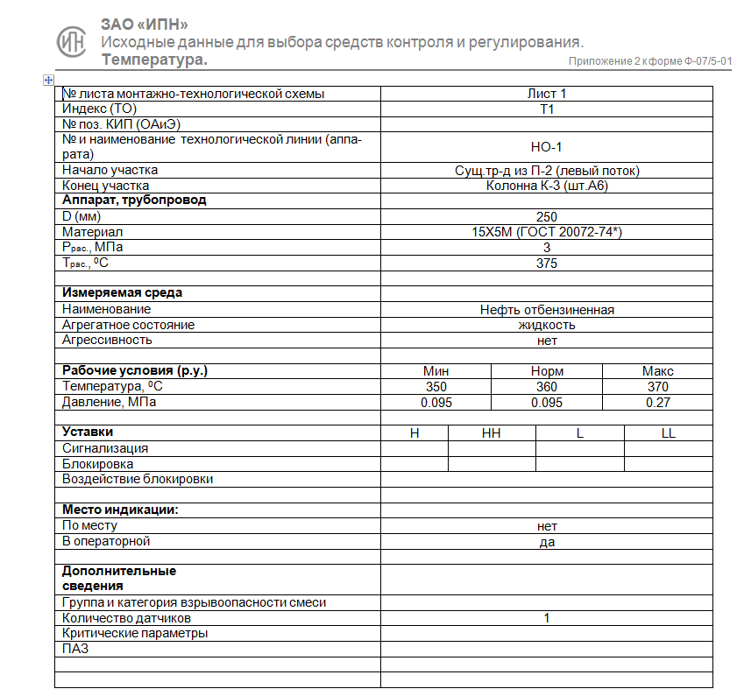
БДТП. Выходные документы
Задание отделу КиП

Slide 17
Что дает использование
«СУБД ПРОЕКТ» ?
Сокращение затрат на проектирование
Повышение качества проектной документации
Освобождение от рутинной работы
Поддержка предпочтений конкретной организации и применение единой технической политики
Кратчайшие сроки разработки проектов
Простота управления проектом

Slide 18
О планах
Добавление возможности создания классов трубопроводов в соответствии с ГОСТ 32388-2013
Дополнения к Заданию сметному отделу, в частности:
  Разделение информации по материалам
  Разделение информации по типам трубопроводов
  Разделение информации по местоположению
Формирование данных из СУБД Проект для опросных листов на приборы КиП

